Slide 1

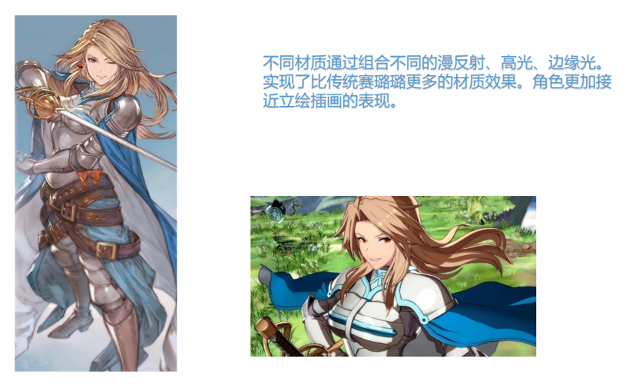
Npr+pbr渲染
以碧蓝幻想vs为例，角色身上的金属铠甲需要更锐利更明显的金属高光和阴影，单用卡通渲染不能保证表现
卡渲结合基于物理渲染，制作统一材质球

Slide 2
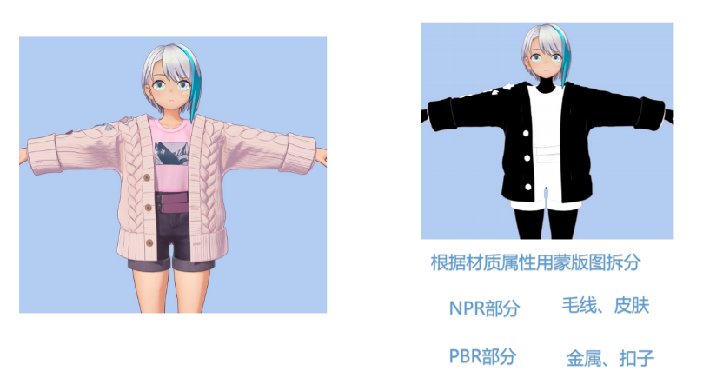
Npr+pbr渲染
图中白色部分更适合基于物理渲染，表现真实材质
塑料衣服、金属、塑料扣子

Slide 3
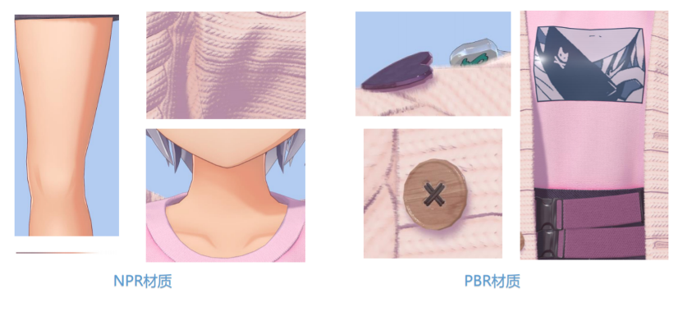
Npr+pbr渲染
Pbr材质表现更好，但npr卡通材质作为渲染基底
需要结合二者，方便统一控制

Slide 4
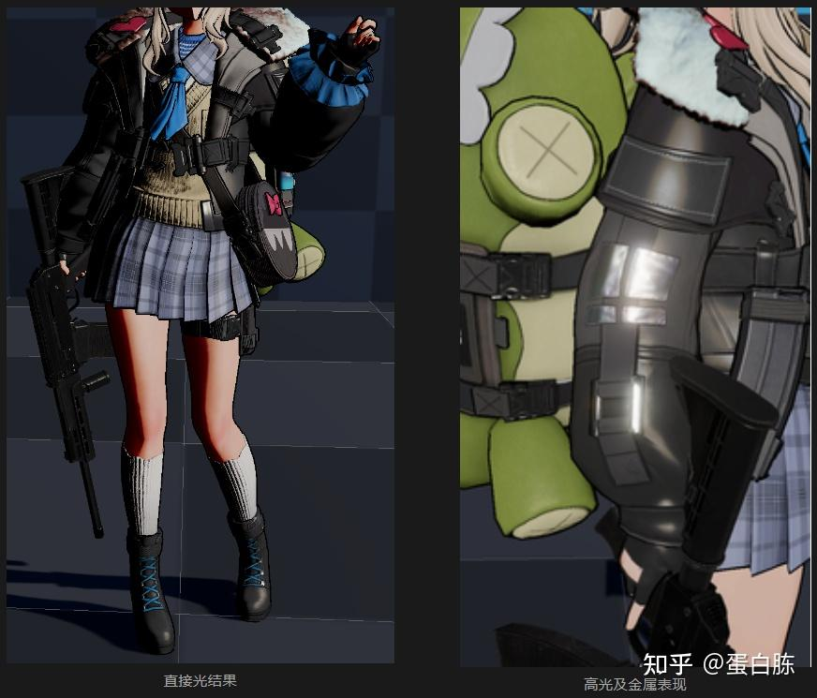
Npr+pbr渲染
少女前线2追放，材质在卡渲基础上叠加pbr，画面质感更优
需要区分：布料/皮肤、头发、面部、眼球、绒毛等材质。
实际仿造时考虑适当简化。

Slide 5
Npr+pbr渲染
少女前线2追放，材质在卡渲基础上叠加pbr，画面质感更优
希望以此为基础制作统一的场景物体材质，构建不突兀的，自然的画面表现

Slide 6
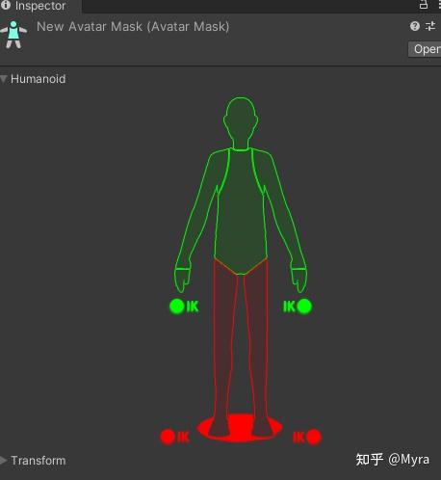
上下身动作混合
角色在打棒球的过程中，需要经常性的上下身执行不同动作
如上半身在握球棒，下半身在跑步，
考虑如此，使用unity的动画分层混合
上下两个半身分别执行两个动画
角色动画预期以网络下载为主，尽量选择免费的，无版权风险的动画文件

